Slide 1
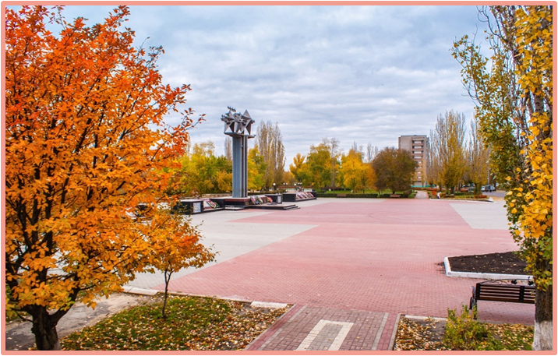
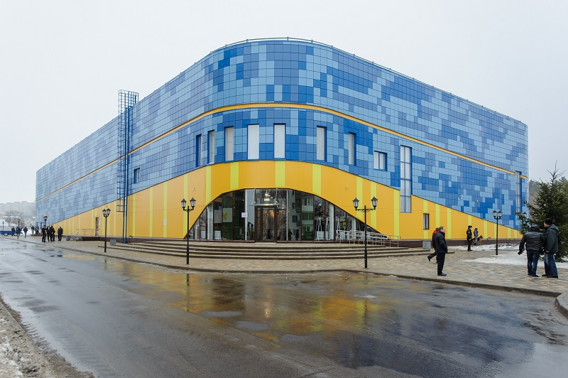
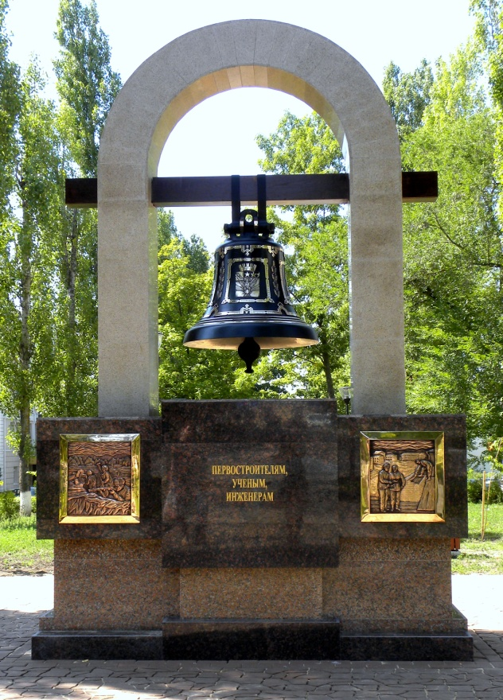
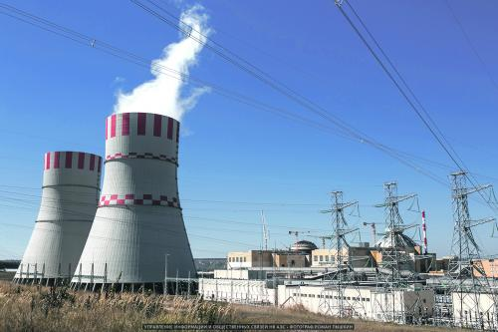
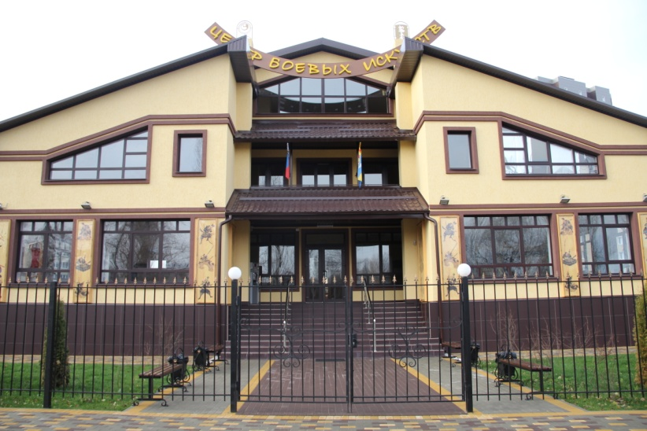
Опыт взаимодействия с Фондом капитального ремонта многоквартирных домов Воронежской области. Комплексное благоустройство придомовых территорий в рамках реализации муниципальной составляющей регионального проекта Воронежской области «Формирование комфортной городской среды». Доклад главы администрации городского округа город Нововоронеж Лещенко Владимира Викторовича
Июнь 2019

Slide 2
Основные задачи в сфере создания условия для благоприятного проживания населения в городском округе город Нововоронеж:
1. Реализация на территории города региональной программы капитального ремонта общего имущества многоквартирных домов
2. Комплексное благоустройство придомовых территорий многоквартирных домов и общественных мест

Slide 3
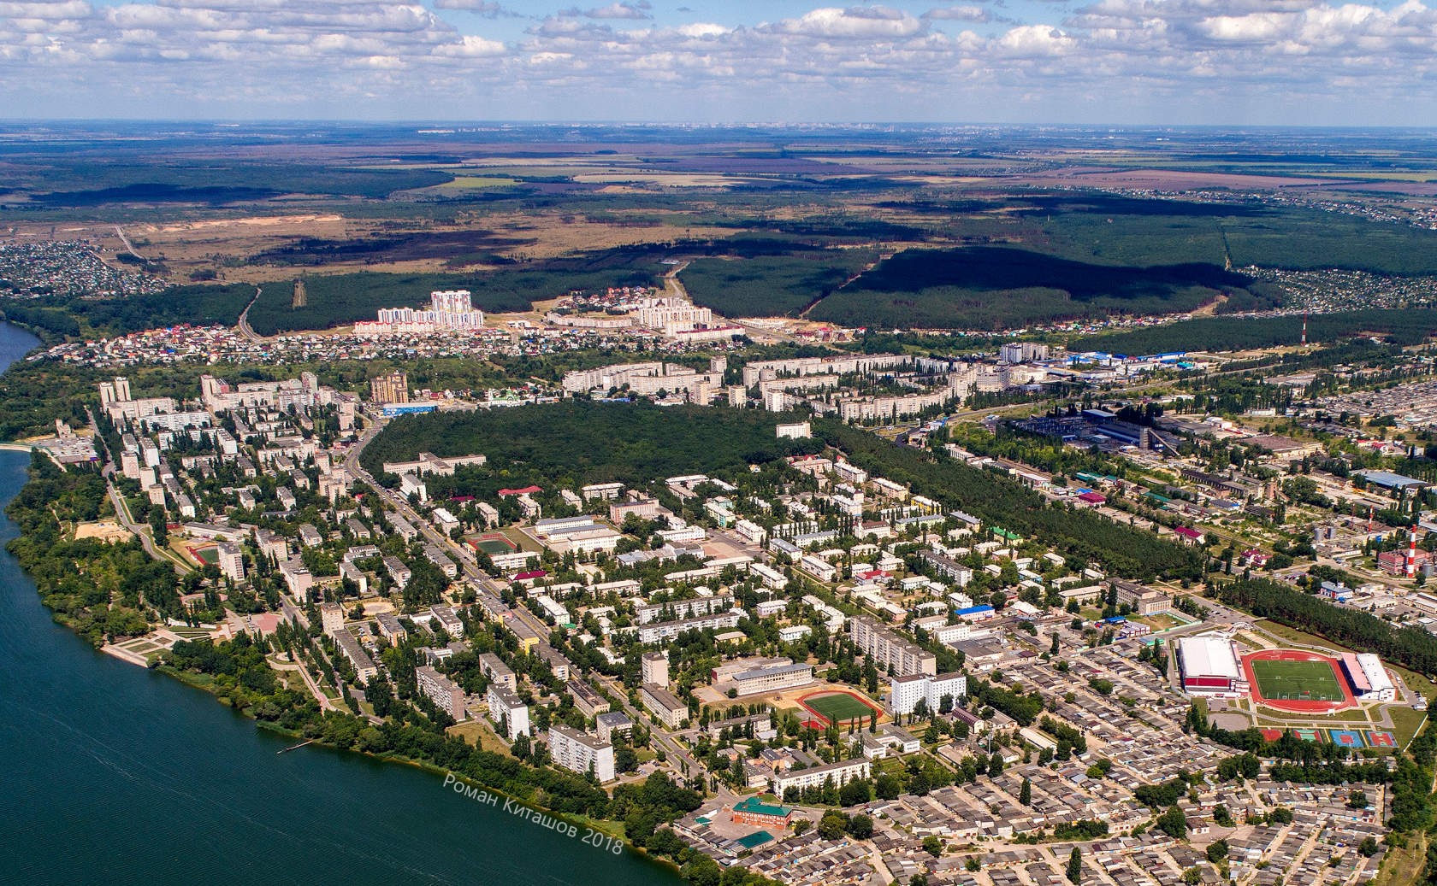
1. Реализация на территории города региональной программы капитального ремонта общего имущества многоквартирных домов
Общая информация о МКД
Количество домов | 228 шт.
Общая площадь | 1028,4 тыс. кв. м
Средний физический износ | более 50%
Количество управляющих организаций | 8, из них: 6 – УК; 2 – ТСЖ
Уровень собираемости взносов на капитальный ремонт | 98,6%

Slide 4
1. Реализация на территории города региональной программы капитального ремонта общего имущества многоквартирных домов
Капитальный ремонт МКД
Замена лифтов

Slide 5
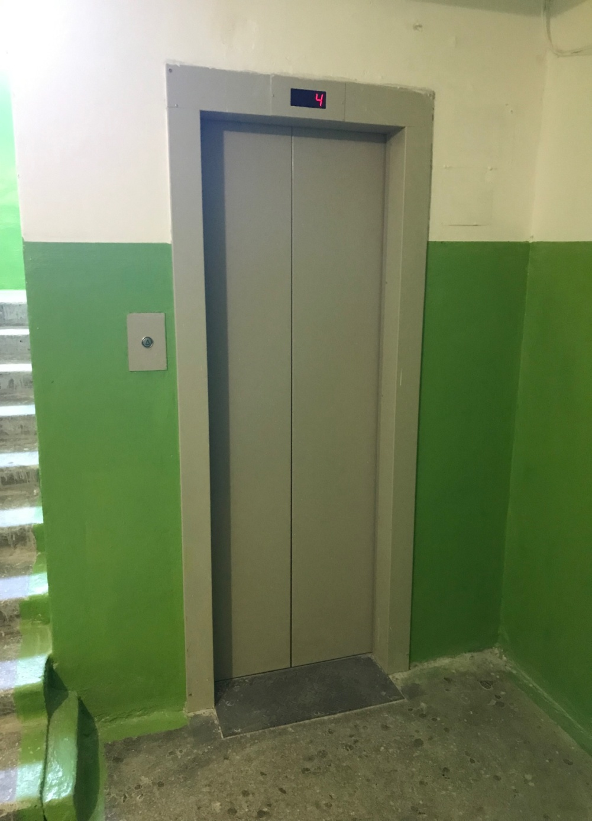
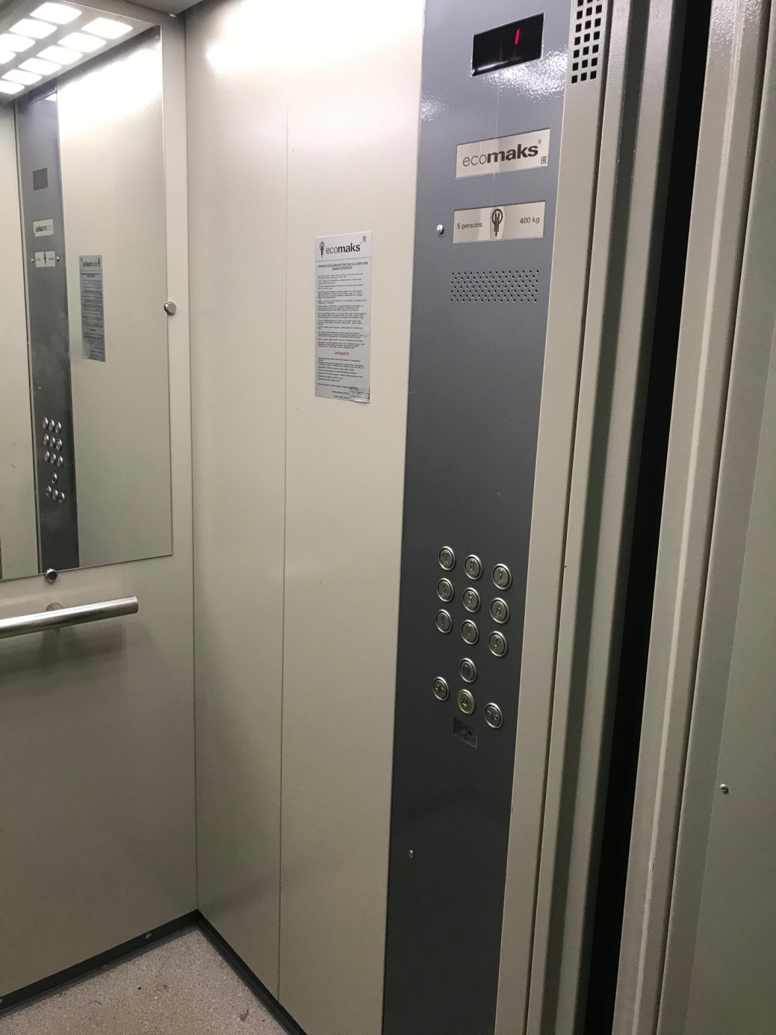
1. Реализация на территории города региональной программы капитального ремонта общего имущества многоквартирных домов
За период с 2017 по 2019 годы заменено 117 лифтов – 95% общего числа лифтов, подлежащих замене

Slide 6
1. Реализация на территории города региональной программы капитального ремонта общего имущества многоквартирных домов
1. Постоянная совместная работа администрации города, депутатов, управляющих компаний, старших по домам
2. Непосредственное участие управляющих компаний в проектировании, контроле проведения работ и их приемке совместно с жителями.
3. Осуществление полной замены инженерных сетей, ремонт крыш, фасадов, замена лифтов, ремонт балконов, а также обязательная замена вводов инженерных сетей
4. Реализация комплексного подхода при выполнении работ в результате обоснованного и согласованного с Фондом переноса сроков проведения отдельных видов работ на более ранние сроки
5. Осуществление администрацией городского округа город Нововоронеж сбора недоимки с неплательщиков по взносам на капитальный ремонт по доверенности Фонда.

Slide 7
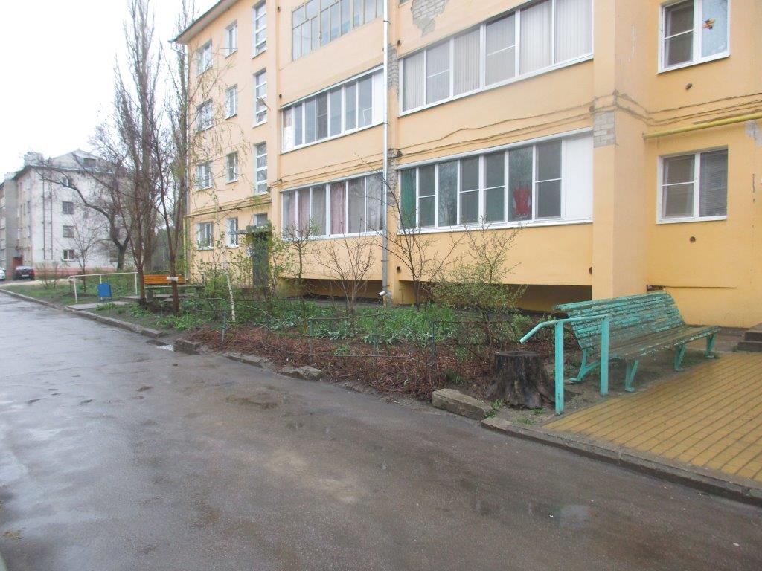
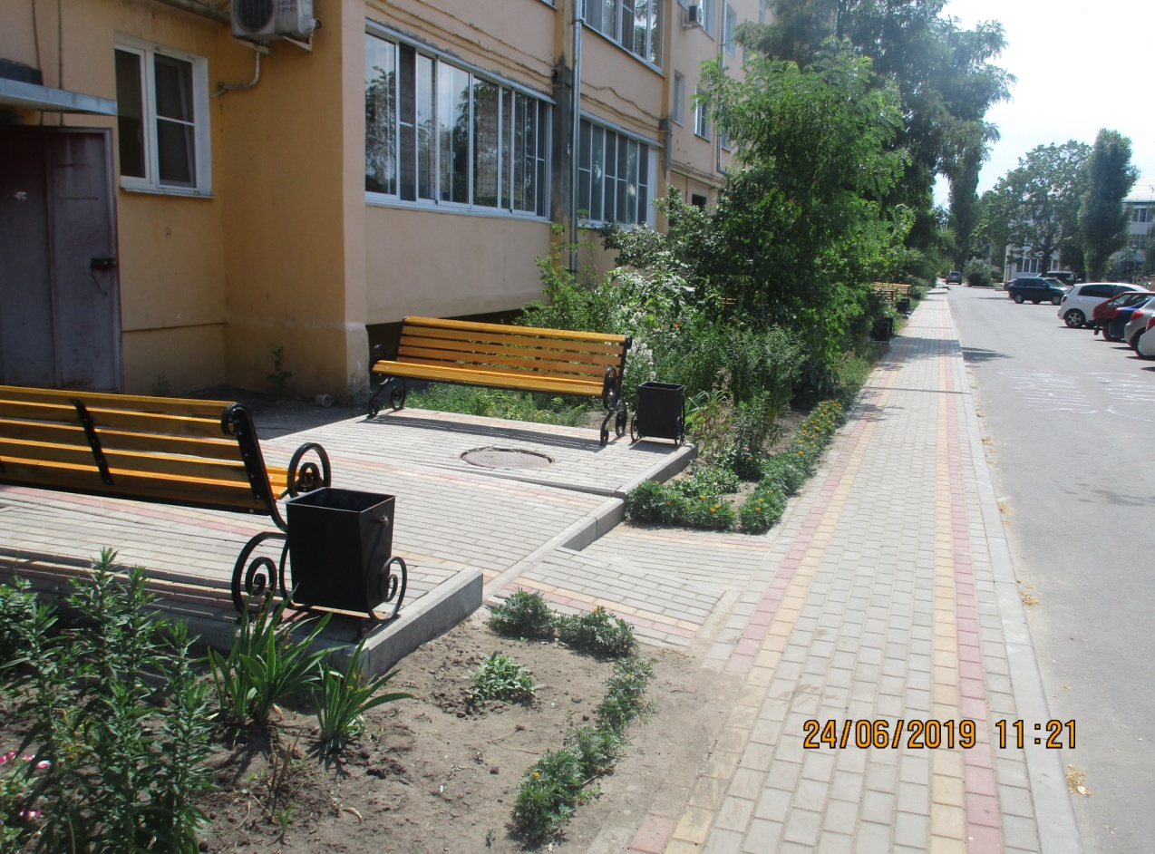
2. Комплексное благоустройство придомовых территорий в рамках реализация муниципальной составляющей регионального проекта Воронежской области «Формирование комфортной городской среды»
Дворовые территории, благоустроенные в 2017-2018 гг.
До
После

Slide 8
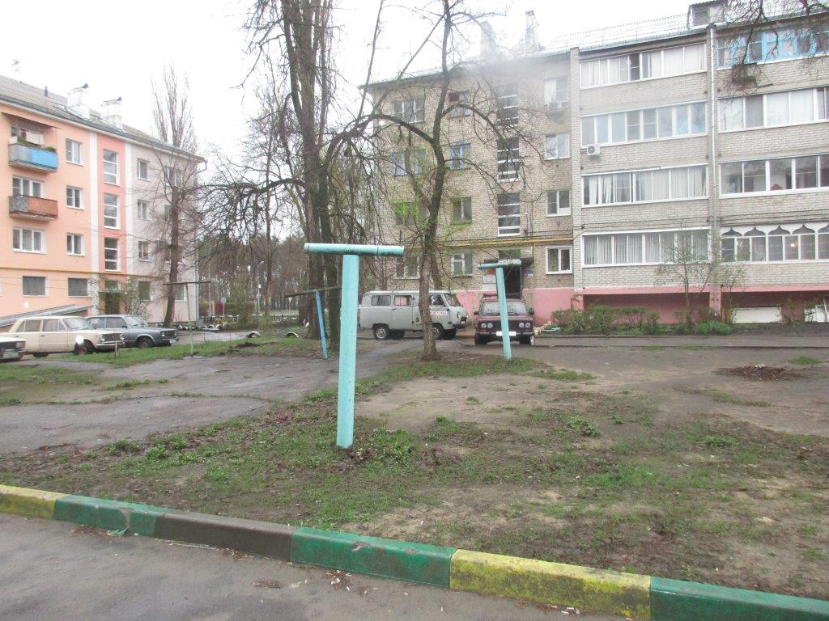
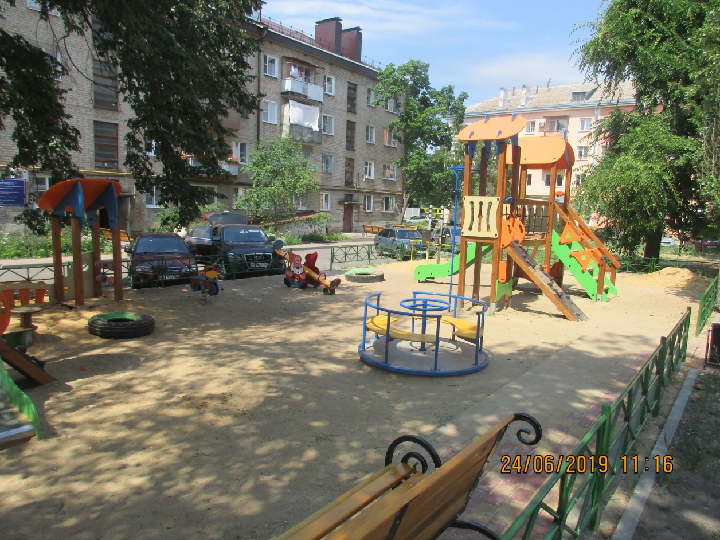
2. Комплексное благоустройство придомовых территорий в рамках реализация муниципальной составляющей регионального проекта Воронежской области «Формирование комфортной городской среды»
Дворовые территории, благоустроенные в 2017-2018 гг.
Объем финансирования – 15,0 млн. руб.
До
После

Slide 9
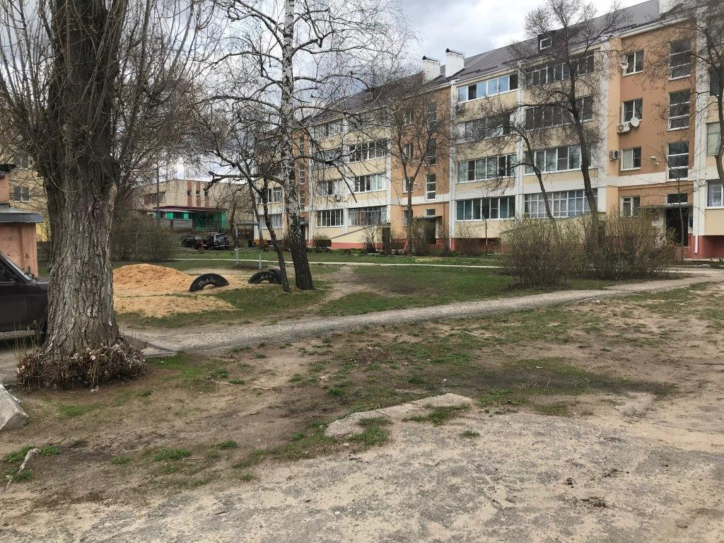
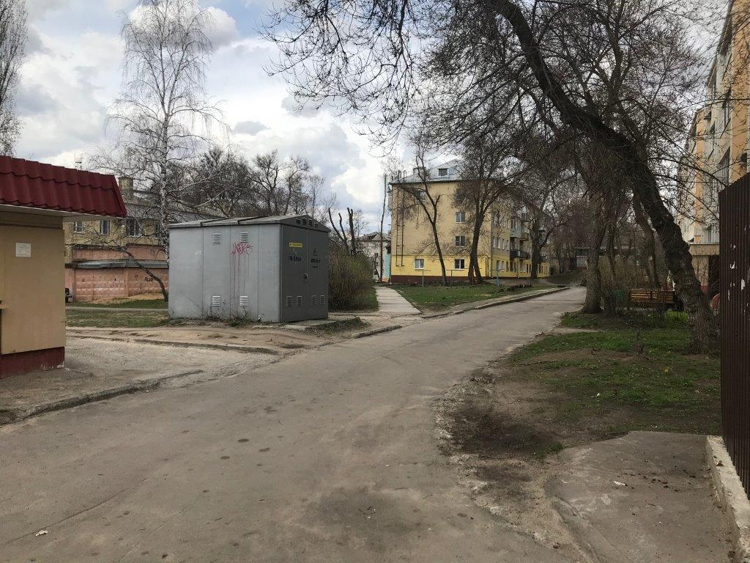
2. Комплексное благоустройство придомовых территорий в рамках реализация муниципальной составляющей регионального проекта Воронежской области «Формирование комфортной городской среды»
Объем финансирования составляет 33,0 млн. руб.
Дворовые территории, подлежащие благоустройству в 2019 году

Slide 10
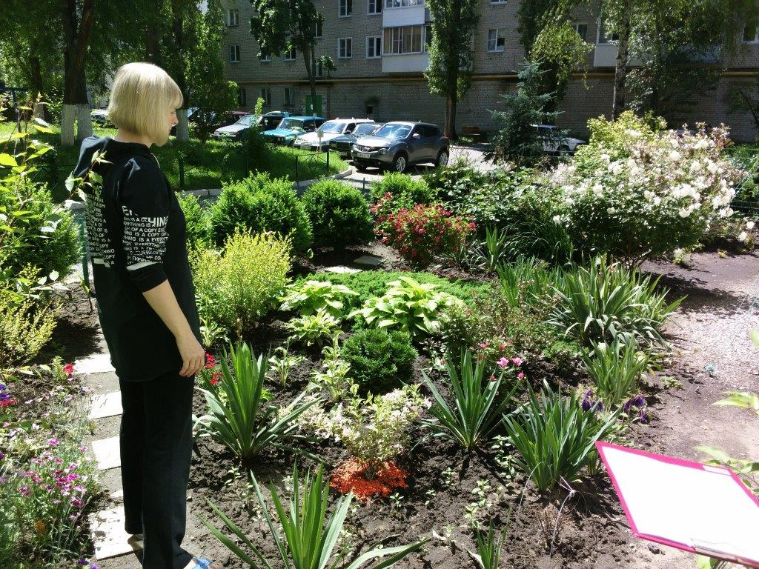
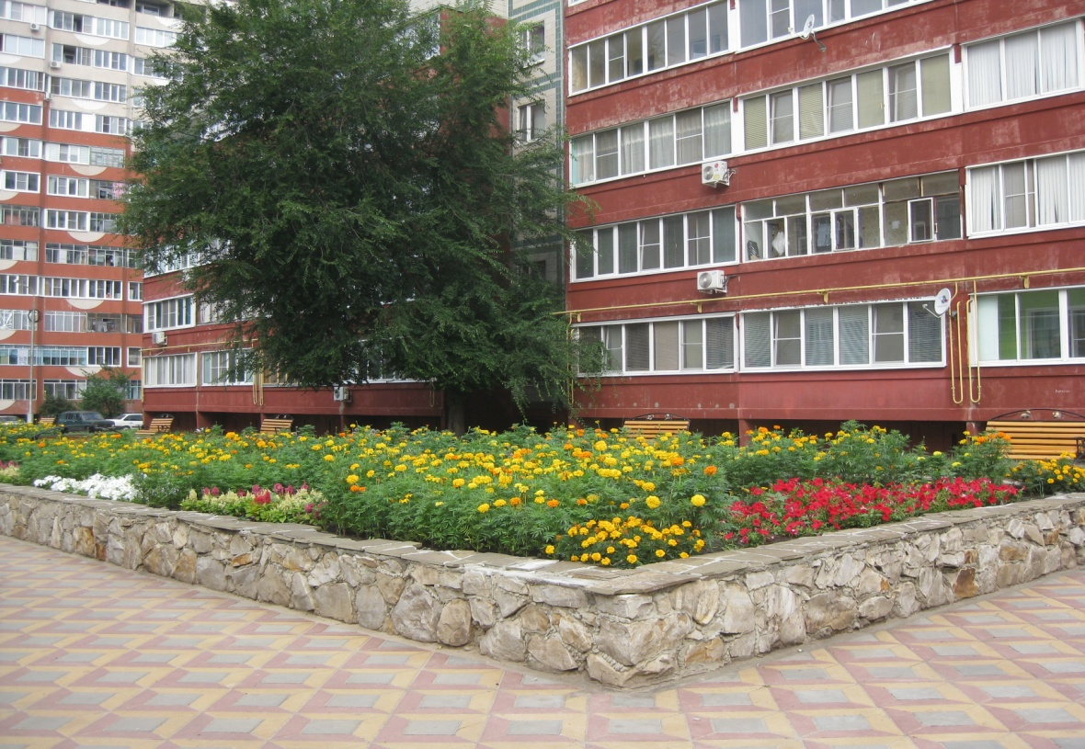
2. Комплексное благоустройство придомовых территорий в рамках реализация муниципальной составляющей регионального проекта Воронежской области «Формирование комфортной городской среды»
Объем финансирования составляет 33,0 млн. руб.
Ежегодный конкурс «Уютный двор»

Slide 11
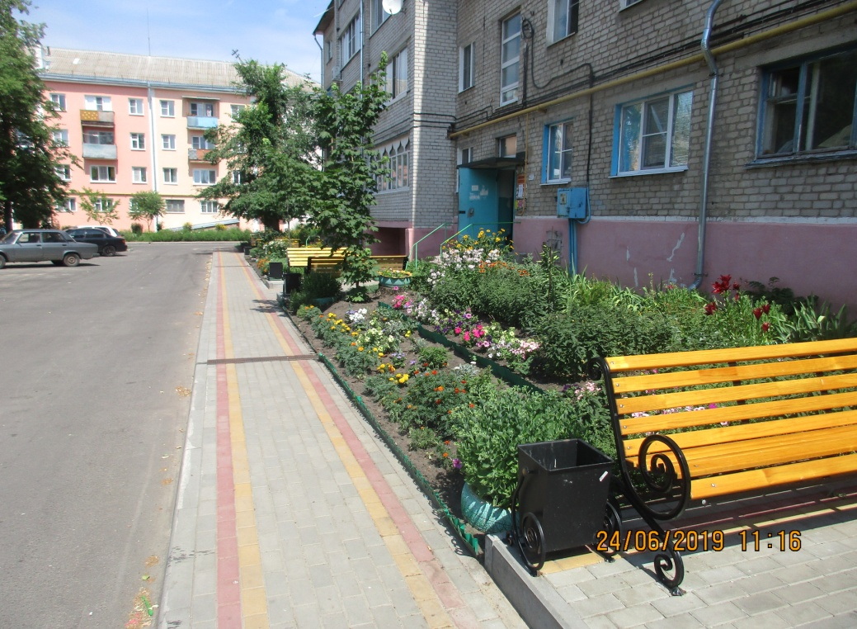
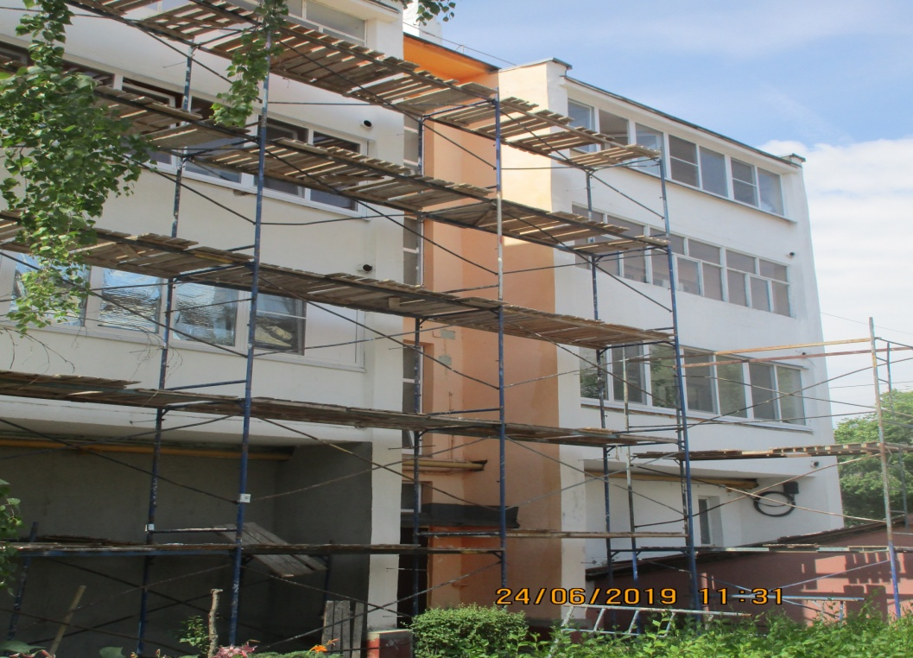
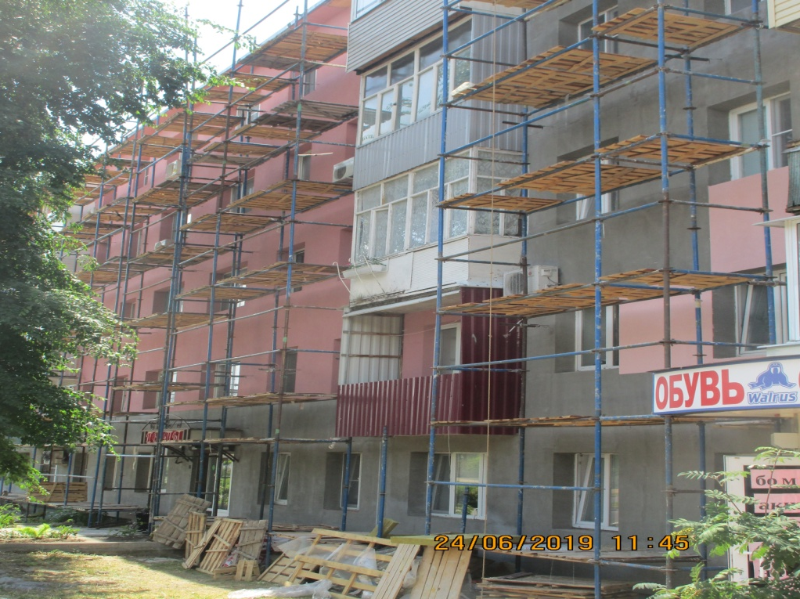
Благодарю за внимание!

